Slide 1
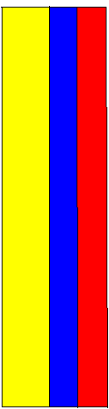


ESCUELA POLITÉCNICA DEL EJÉRCITO
DEPARTAMENTO DE SEGURIDAD Y DEFENSA
PROYECTO DEL TRABAJO DE GRADO PREVIO A LA OBTENCIÓN DEL TÍTULO ACADÉMICO DE:
LICENCIADO EN CIENCIAS MILITARES
TEMA:
“ANÁLISIS DE LAS PRUEBAS FÍSICAS DE INGRESO DE LOS ASPIRANTES A CADETES Y SU INCIDENCIA EN EL RENDIMIENTO FÍSICO EN PRIMER CURSO MILITAR PERIODO 2010”
AUTORES:
BRIG. DE A.E. VILLACRES JORGE
KDTE. DE A.E. PABLO A. PAREDES R.

Slide 2
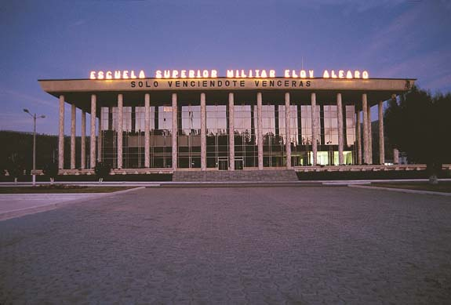
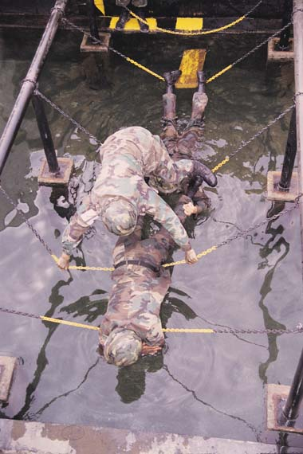
  INTRODUCCIÓN
Los recursos de nuestro Ejército hacen que el soldado alcance sus límites para sobrevivir en cualquier campo de batalla y las duras jornadas de trabajo, es por eso que necesita una condición física extraordinaria para enfrentarse a todas sus adversidades.

Slide 3
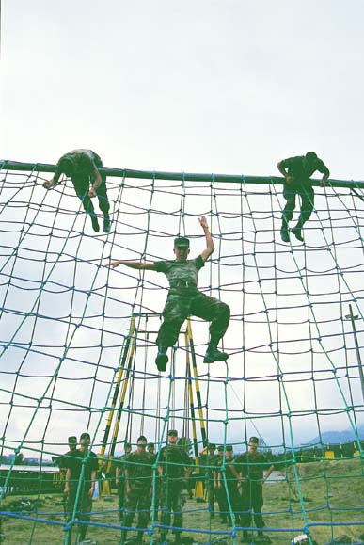
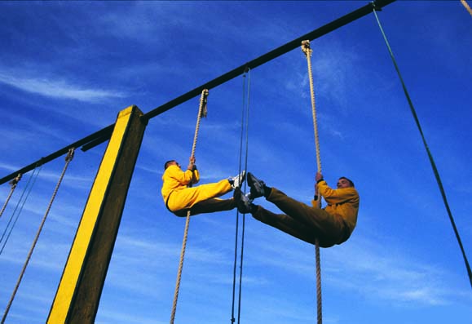
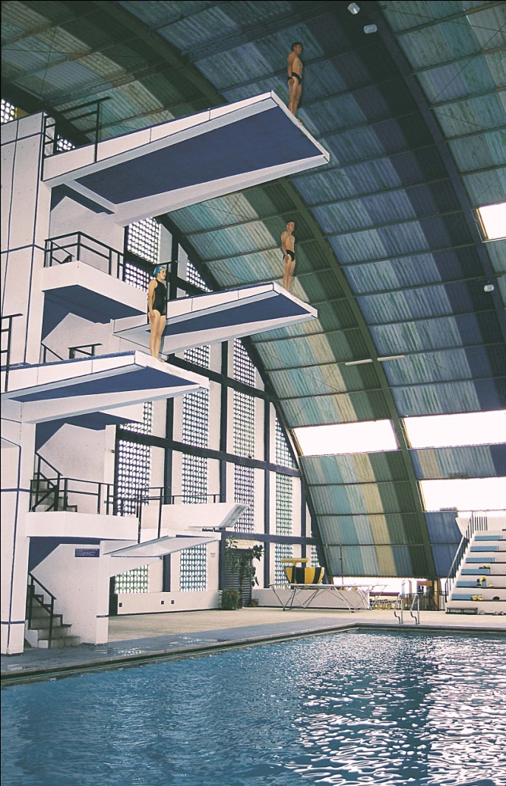
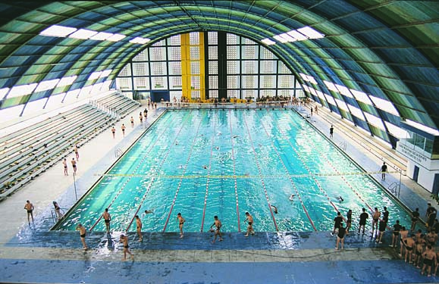
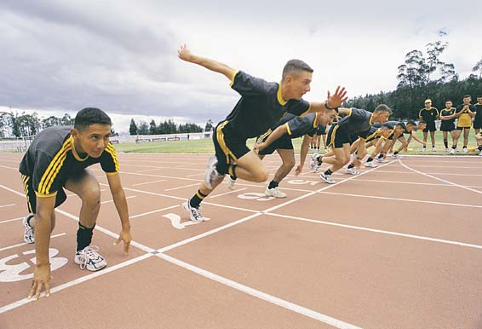
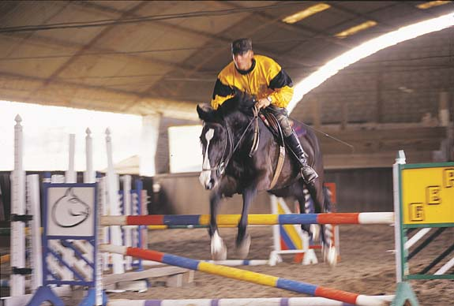
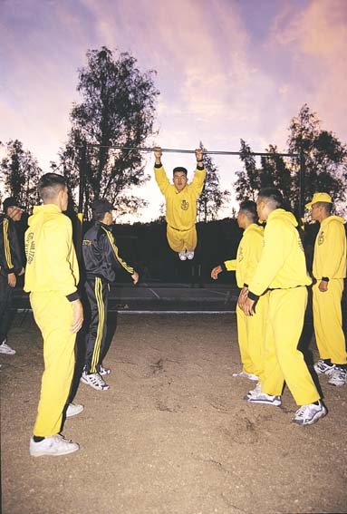
EN LA ACTUALIDAD LAS INSTALACIONES DE LA ESCUELA SUPERIOR MILITAR “ELOY ALFARO”

Slide 4
PROYECTO DEL TRABAJO DE GRADO PREVIO A LA OBTENCIÓN DEL TÍTULO ACADÉMICO DE:
LICENCIADO EN CIENCIAS MILITARES
CAPITULO I EL PROBLEMA
TEMARIO
EL PROBLEMA
JUSTIFICACIÓN DE LA INVESTIGACIÓN
OBJETIVO DE LA INVESTIGACIÓN
HIPÓTESIS

Slide 5
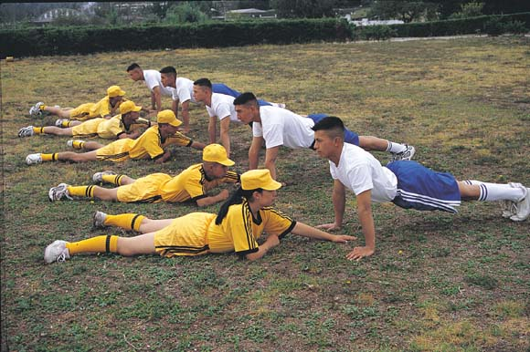

  EL PROBLEMA
¿Cuál es el rendimiento en las pruebas físicas de ingreso a la ESMIL, y su incidencia en 1er curso militar periodo 2010?
La importancia de este estudio es identificar los problemas que puedan presentar los aspirantes en las pruebas físicas de ingreso a la ESMIL

Slide 6
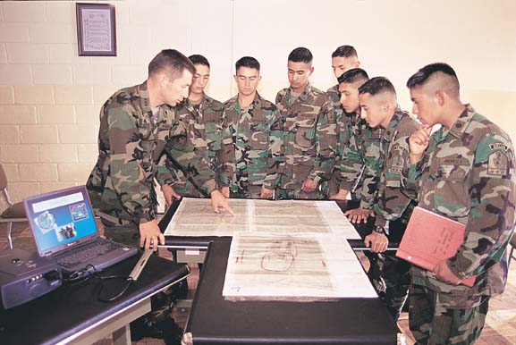
  JUSTIFICACIÓN
      Pruebas físicas.
      Los estándares de calidad en la ESMIL.
      Mejorar el rendimiento de los cadetes.
      Se debe tomar en cuenta las actividades físicas que estos cadetes pueden realizar para superar sus expectativas dentro y fuera de la institución.

Slide 7
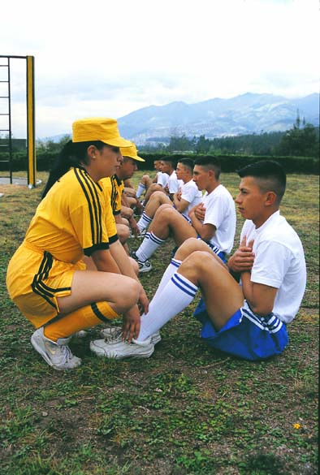
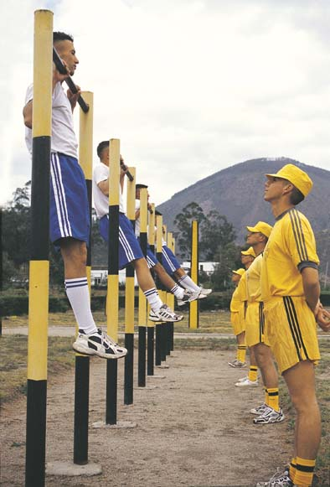
  OBJETIVOS DE LA INVESTIGACIÓN
OBJETIVO GENERAL
Conocer y analizar los principales problemas en las pruebas físicas de ingreso a la ESMIL y su rendimiento físico en primer curso militar.
Mediante el análisis de las pruebas físicas de los aspirantes y los cadetes de primer curso militar.

Slide 8
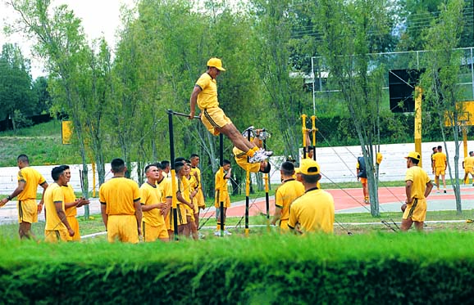
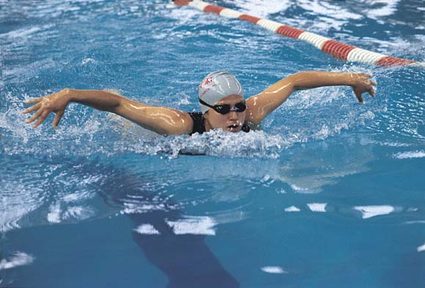
  OBJETIVOS DE LA INVESTIGACIÓN
OBJETIVO ESPECÍFICO
      Identificar los principales problemas físicos que pueden tener los aspirantes
      Analizar las estadísticas de bajo rendimiento de las pruebas físicas en la ESMIL.
      Contribuir al fortalecimiento y mejoramiento del rendimiento físico dentro de la ESMIL.

Slide 9
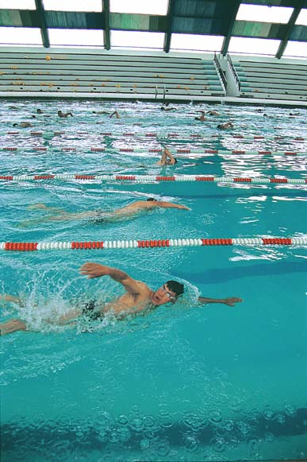
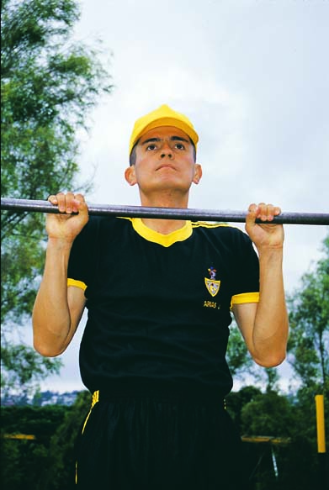
  HIPÓTESIS
Las pruebas físicas de ingreso no prevén las marcas de cadetes en primero militar
Las pruebas físicas de ingreso no estiman las deficiencias mas comunes en los cadetes
Las pruebas físicas son buenas
Hay que subir las marcas de las pruebas físicas de ingreso

Slide 10
PROYECTO DEL TRABAJO DE GRADO PREVIO A LA OBTENCIÓN DEL TÍTULO ACADÉMICO DE:
LICENCIADO EN CIENCIAS MILITARES
CAPITULO II MARCO TEÓRICO
TEMARIO
- ANTECEDENTES DE INVESTIGACIÓN
- PRUEBA FÍSICA.
-MEJORAR LA CONDICIÓN FÍSICA
-EJERCICIOS PARA DESARROLLAR ESTA CUALIDAD FÍSICA

Slide 11
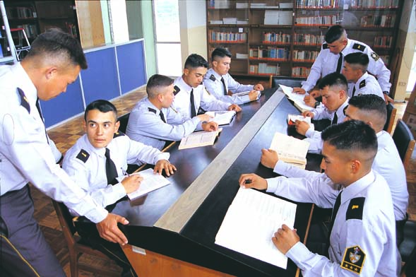
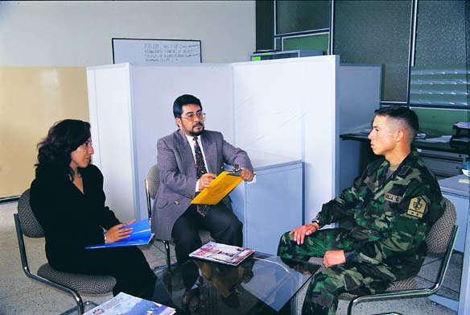
  ANTECEDENTES DE INVESTIGACIÓN
      Para la presente investigación se toma en cuenta múltiples referencias; Pruebas de ingreso, pruebas físicas, información de internet asesoramiento y recomendaciones de personas involucradas con estos temas para determinar la manera en que las pruebas de ingreso inciden en el rendimiento físico durante el primer curso militar.

Slide 12
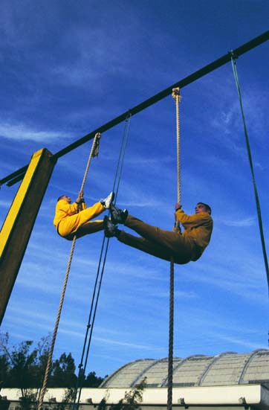
  PRUEBA FÍSICA DE INGRESO
Actividad que sirve, para medir la capacidad de un individuo, para hacer alguna habilidad física, como pueden ser, la velocidad, la fuerza o la resistencia.
Las pruebas físicas son:
VELOCIDAD
RESISTENCIA
FLEXIBILIDAD
FUERZA

Slide 13
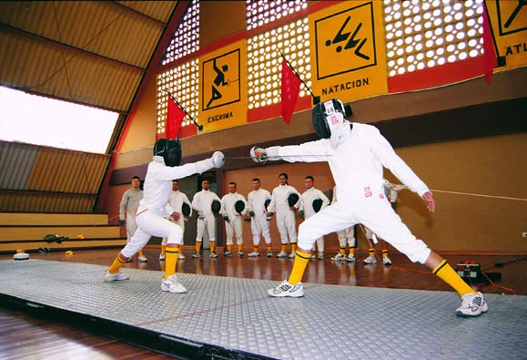
MEJORAR LA CONDICIÓN FÍSICA
La condición física de las personas, está determinada por el conjunto individual de la fuerza, la coordinación, la resistencia, la flexibilidad y la velocidad, las cuales pueden ser mejoradas mediante el entrenamiento.

Slide 14
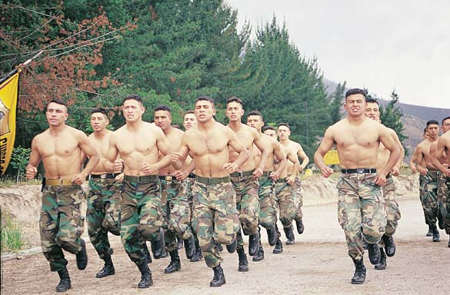
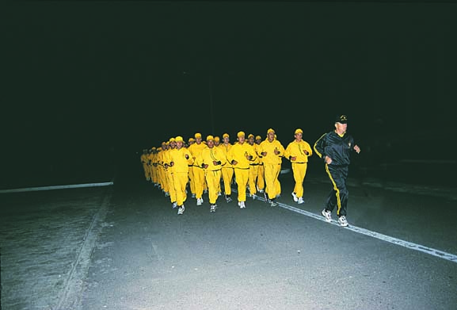
EJERCICIOS PARA DESARROLLAR ESTA CONDICIÓN FÍSICA
Haremos sistemas de entrenamiento discontinuos, es decir, dejaremos menos tiempo de descanso conforme vayamos progresando en las actividades.
En Varones:
Flexión y extensión de cadera, tracción en barra fija, trote test 3200 m, natación 150m tipo crol.
En Mujeres:
Flexión tipo acordeón, barra con agarre de pronación, trote 3200 m, natación 100m tipo crol, 100m planos

Slide 15
PROYECTO DEL TRABAJO DE GRADO PREVIO A LA OBTENCIÓN DEL TÍTULO ACADÉMICO DE:
LICENCIADO EN CIENCIAS MILITARES
CAPITULO III MARCO METODOLÓGICO
TEMARIO
PARADIGMA DE INVESTIGACIÓN
NIVEL Y TIPO DE INVESTIGACIÓN
POBLACIÓN Y MUESTRA
TÉCNICAS DE RECOLECCIÓN DE INFORMACIÓN
ANÁLISIS Y DISCUSIÓN DE LOS RESULTADOS

Slide 16
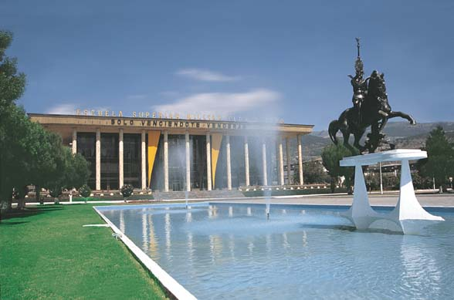
PARADIGMA DE INVESTIGACIÓN
Paradigma cuantitativo: nuestro análisis utiliza un paradigma cuantitativo ya que usamos en nuestra investigación números, cantidades y tiempos para realizar las comparaciones y deducciones adecuadas.
NIVEL Y TIPO DE INVESTIGACION
Descriptiva: Este constituye un trabajo de investigación profunda y detallada acerca del tema a investigar, basados en gráficos estadísticos y pruebas llevados en la Escuela superior militar Eloy Alfaro investigando en otros documentos de pruebas físicas.

Slide 17
  POBLACIÓN Y MUESTRA
PARA EL ESTUDIO SE ESTABLECIÓ:
INFORMANTES | CANTIDAD | INFORMANTES
Aspirantes varones | 404 | Aspirantes varones
Aspirantes mujeres | 69 | Aspirantes mujeres
Cadetes varones primer curso militar | 118 | Cadetes varones primer curso militar
Cadetes mujeres primer curso militar | 25 | Cadetes mujeres primer curso militar
INFORMANTES | CANTIDAD | INFORMANTES

Slide 18
POBLACIÓN Y MUESTRA
TABLA DE CÁLCULOS DE LA MUESTRA DE ASPIRANTES VARONES Y MUJERES
INFORMANTES | POBLACIÓN (N) | MUESTRA n=N/(0,05)2(N-1)+1 | % (n/N)100
Aspirantes varones | 404 | 201 | 49 %
Aspirantes mujeres | 69 | 58 | 85%
TABLA DE CÁLCULOS DE LA MUESTRA DE CADETES VARONES Y MUJERES DE PRIMER CURSO MILITAR
INFORMANTES | POBLACIÓN (N) | MUESTRA (n) | % (n/N)100
Cadetes varones primer curso militar | 118 | 91 | 78%
Cadetes mujeres primer curso militar | 25 | 23 | 92%

Slide 19
TÉCNICAS DE RECOLECCIÓN DE INFORMACIÓN
Se emplearán la documentación sobre las pruebas físicas de ingreso: números y cantidaddes de pruebas físicas de la muestra que integran la población además se utilizarán los datos de las pruebas físicas en este año para la muestra de cadetes de primer curso militar.
Las pruebas a evaluar son:
En Varones:
Flexión y extensión de cadera, tracción en barra fija, trote test 3200 m, natación tipo crol.
En Mujeres:
Flexión tipo acordeón, barra con agarre de pronación, trote 3200 m, natación tipo crol

Slide 20
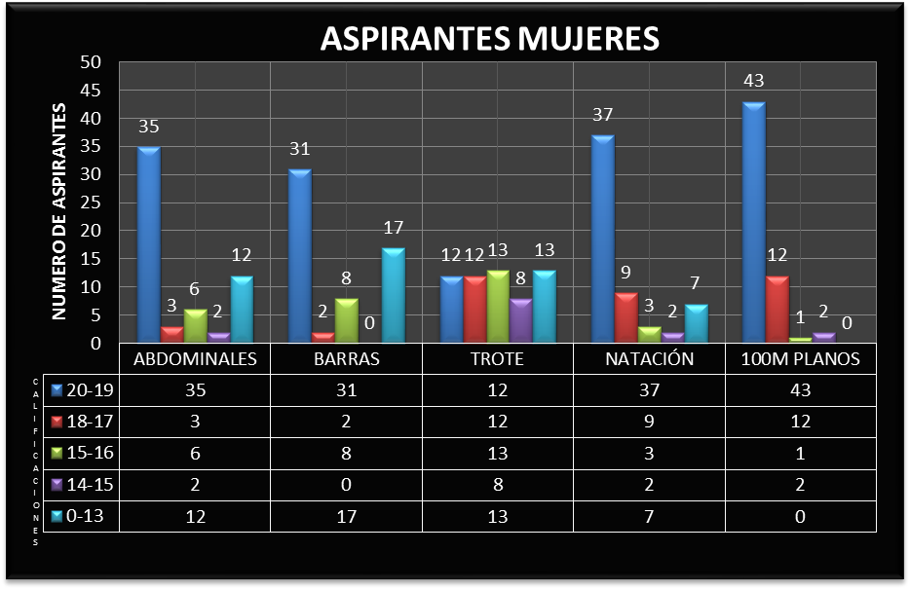
  ANÁLISIS
ANÁLISIS Y DISCUSIÓN DE LOS RESULTADOS
los cuadros estadísticos tabulados muestran las calificaciones recopiladas según como se las toma , cabe resaltar que las pruebas físicas de ingreso están diseñadas para evaluar lo que se requiere en el aspirante, para que el cadete no tenga problemas en lo futuro, por eso el número de pruebas que se toman al ingreso es menor a las que se toman como cadetes ya de primer año.

Slide 21
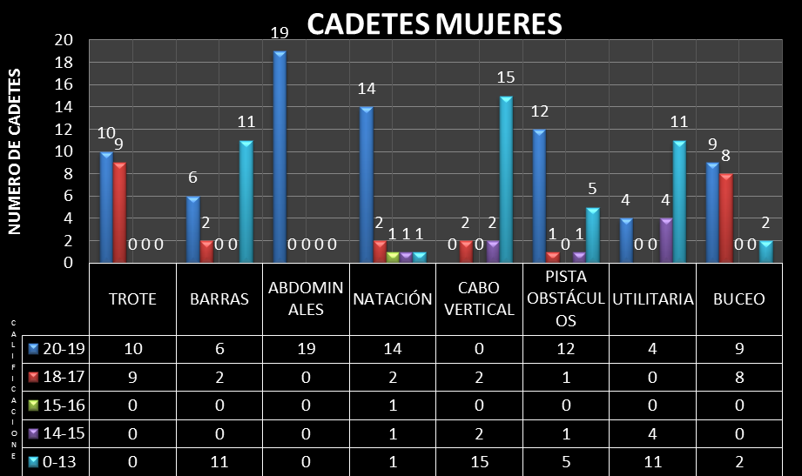
  ANÁLISIS

Slide 22
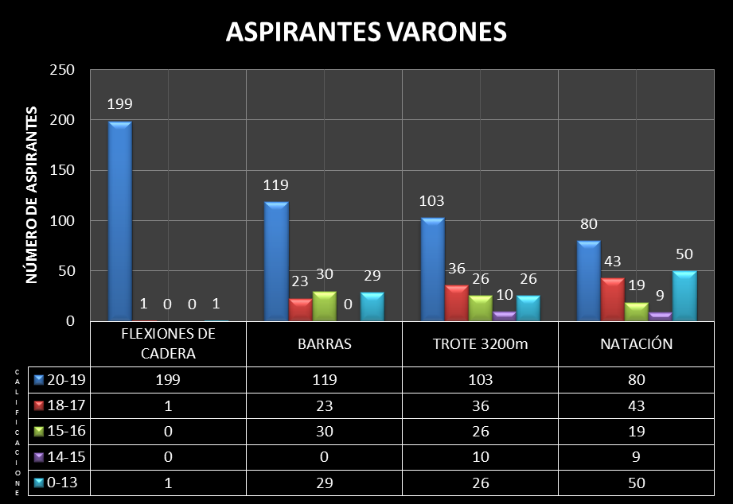
  ANÁLISIS
En este cuadro podemos determinar que de las cuatro pruebas físicas los aspirantes varones han presentado problemas en tres, cabe resaltar que el número de aspirantes que presentan problemas en una prueba no quieren decir que necesariamente sean los mismos que presentan problemas en otra, el número de aspirantes varones de este cuadro es mayor que el de aspirantes mujeres porque el número de la población es mayor.

Slide 23
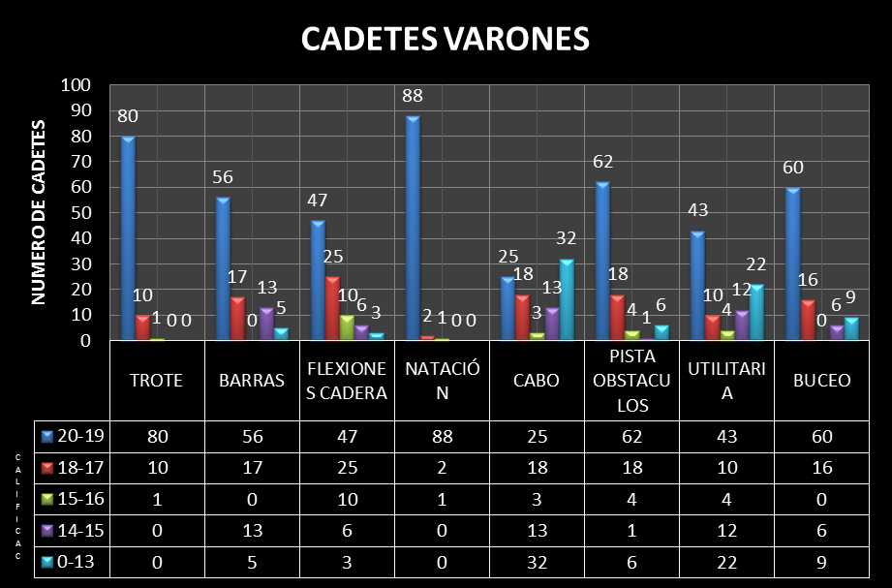
  ANÁLISIS

Slide 24
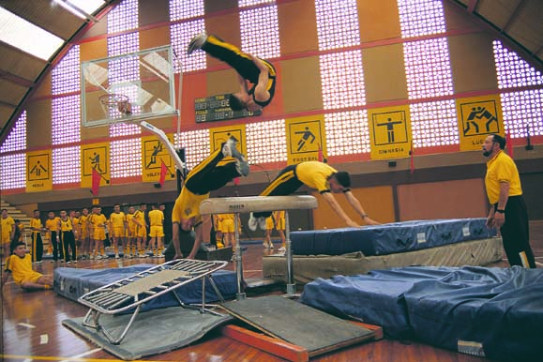
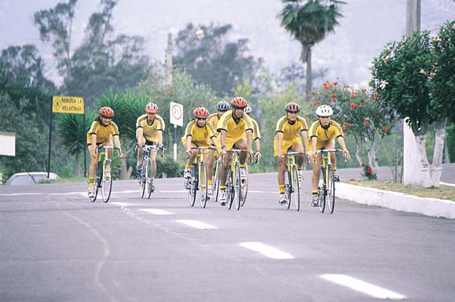
  CAPITULO IV: CONCLUSIONES
Aspirantes presentan mayor problemas en
Cadetes presentan mayor problemas en
Aspirantes con problemas representan perdida de tiempo
Las condiciones de pruebas no son las mismas
Promedio 10,007 general en cabo
No se tomó cabo
No se tomó natación utilitaria

Slide 25
  RECOMENDACIONES
La diferencia de marcas sea mínima
Se incluya prueba de cabo para varones
Se incluya prueba de cabo para mujeres
Se incluya la prueba de utilitaria pero solo con fusil para varones
Se incluya la prueba de utilitaria pero solo con fusil para mujeres
Las pruebas de barras en aspirantes mujeres se tome sin apoyo
El entrenamiento sea un poco más personalizado en sus deficiencias
El entrenamiento sea continuo
Los cadetes en el policlínico sigan un entrenamiento especial

Slide 26
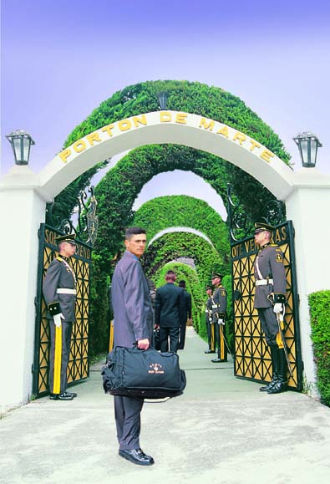
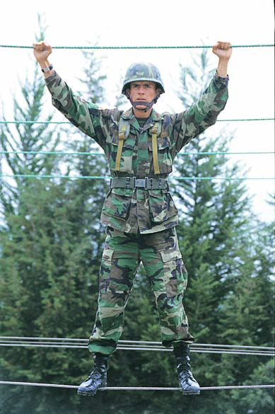
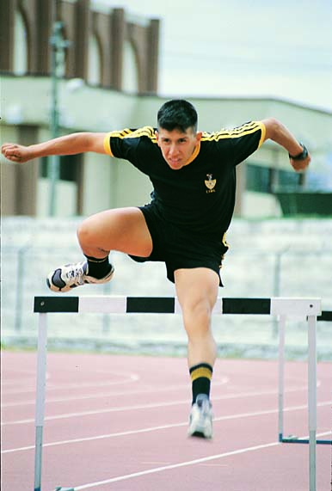
  CAPITULO V: LA PROPUESTA
Determinar en que pruebas físicas se tiene mas problemas
Proponer como mejorar el filtro de aspirantes
Analizar su posible solución y aplicabilidad en nuestro sistema

Slide 27
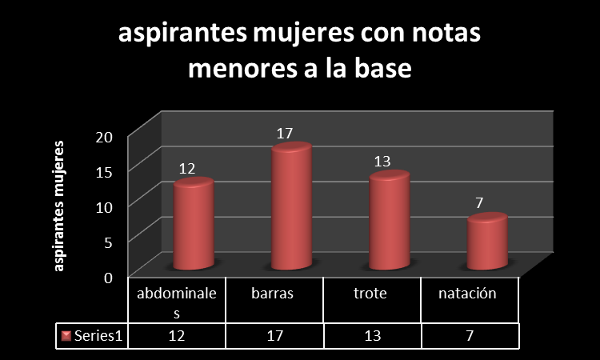
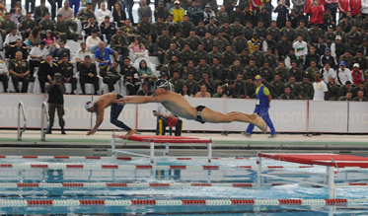
PROYECTO DEL TRABAJO DE GRADO PREVIO A LA OBTENCIÓN DEL TÍTULO ACADÉMICO DE:
LICENCIADO EN CIENCIAS MILITARES
DESARROLLO DE LA PROPUESTA

Slide 28
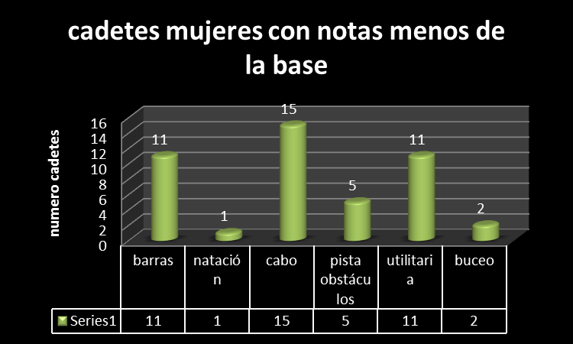
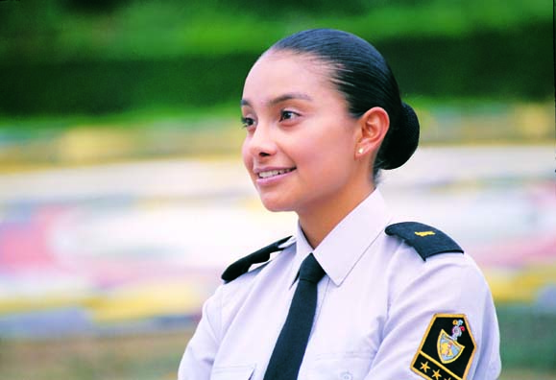
  CAPITULO V: LA PROPUESTA
DESARROLLO DE LA PROPUESTA

Slide 29
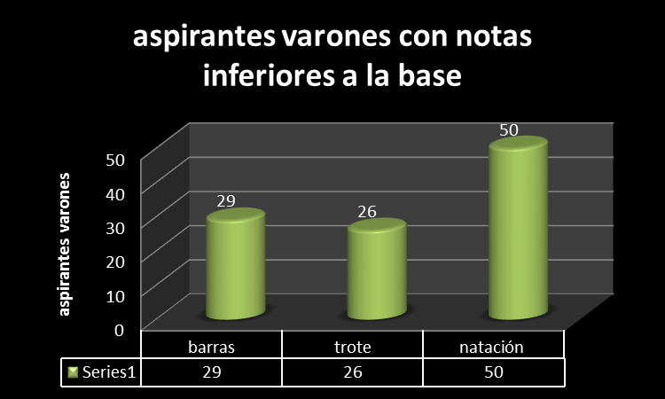
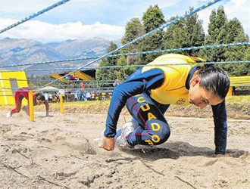
  CAPITULO V: LA PROPUESTA
DESARROLLO DE LA PROPUESTA

Slide 30
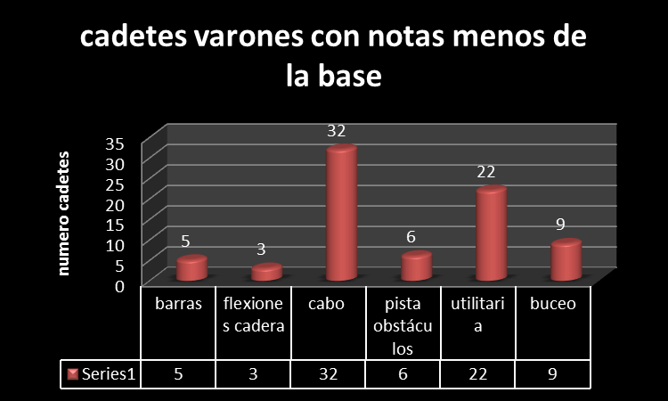
  CAPITULO V: LA PROPUESTA
DESARROLLO DE LA PROPUESTA

Slide 31
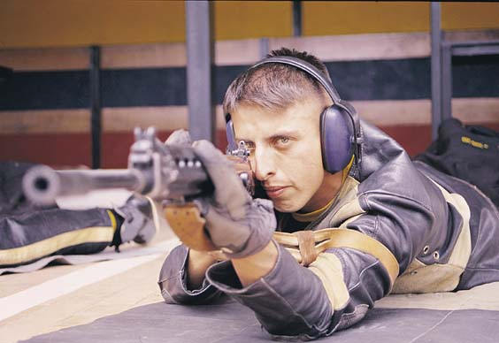
  CAPITULO V: LA PROPUESTA
pruebas físicas de ingreso para aspirantes mujeres
ORD. | CODIGO | APELLIDOS | NOMBRES | Flexión y extensión de cadera. (tipo acordeón) |  |  | (Tracción en barra fija) Con agarre en pronación |  |  | Trote test de 3200m |  |  |  |  | Velocidad de desplazamiento |  |  | Natación ( Crol ) |  |  |  |  | CABO VERTICAL |  |  |  | NATACIÓN UTILITARIA
 |  |  |  | MARCA | BAREMO | CALIFICACION | MARCA | BAREMO | CALIFICACION | MINUTOS | SEGUNDOS | MARCA | BAREMO | CALIFICACION | SEGUNDOS | BAREMO | CALIFICACION | MINUTOS | SEGUNDOS | MARCA | BAREMO | CALIFICACION | SEGUNDOS | MILESIMAS | DISTANCIA | NOTA | METROS | NOTA
1
2
3
4
5
6
7
8
9
10
11
12
13
14
15
16
17
18

Slide 32
  CAPITULO V: LA PROPUESTA
pruebas físicas de ingreso para aspirantes varones
ORD. | CODIGO | APELLIDOS | NOMBRES | Flexión y extensión de cadera. (tipo acordeón) |  |  | (Tracción en barra fija) Con agarre en pronación |  |  | Trote test de 3200m |  |  |  |  | Velocidad de desplazamiento |  |  | Natación ( Crol ) |  |  |  |  | CABO VERTICAL |  |  |  | NATACIÓN UTILITARIA
 |  |  |  | MARCA | BAREMO | CALIFICACION | MARCA | BAREMO | CALIFICACION | MINUTOS | SEGUNDOS | MARCA | BAREMO | CALIFICACION | SEGUNDOS | BAREMO | CALIFICACION | MINUTOS | SEGUNDOS | MARCA | BAREMO | CALIFICACION | SEGUNDOS | MILESIMAS | DISTANCIA | NOTA | METROS | NOTA
1
2
3
4
5
6
7
8
9
10
11
12
13
14
15
16
17
18

Slide 33
  CAPITULO V: LA PROPUESTA
La propuesta
FACTIBILIDAD DE LA PROPUESTA
RECURSOS DE LA PROPUESTA
PRESUPUESTO
RECURSO | COSTO
Hojas de papel | Cinco dólares
Impresiones y copias | diez dólares
Planeamiento técnico de la propuesta | Entrenadores de la ESMIL “ELOY ALFARO”
TOTAL | QUINCE DOLARES

